Slide 1
شباب من اجل الارض
قادة تكنولوجيا المناخ

Slide 3
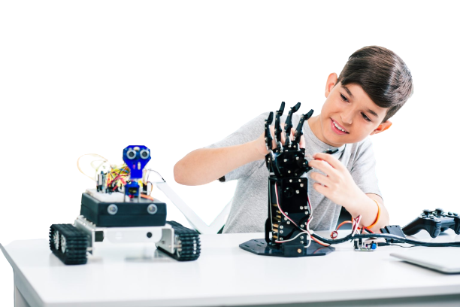
Techy School نبذه عن
أول مدرسة تكنولوجية في دلتا تعليم الأطفال والشباب العلوم والتكنولوجيا والهندسة والرياضيات ((STEM
لقد قمنا بتدريس طالب من عام 2014 حتى عام 2022.
يتعلم الطلاب من سن مبكرة المستوى الأساسي للتقنيات المتقدمة
في العلوم والإلكترونيات والروبوتات والبرمجة.
نحن مؤهلون للطلاب للمشاركة في مسابقات (STEM) الدولية...

Slide 4
الإنجازات السابقة لفريق العمل
لدينا ٧٢ كأسًا فائزًا في العديد من مسابقات العلوم والتكنولوجيا والهندسة والرياضيات الدولية.
التحضير للبرنامج التلفزيوني تعلم البرمجة في قناة مدرستنا.
وتصميم جميع الأنشطة التكنولوجية في مهرجان الرياض ( العودة إلى المدرسة ).

Slide 5
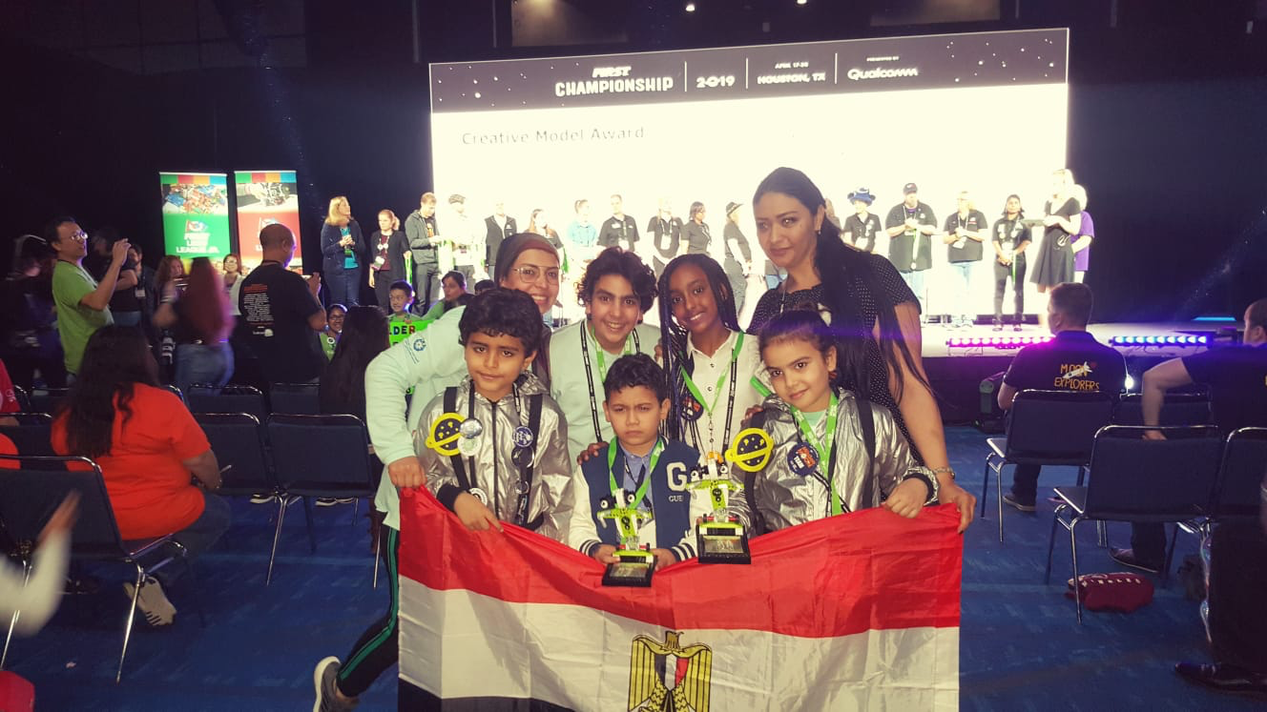
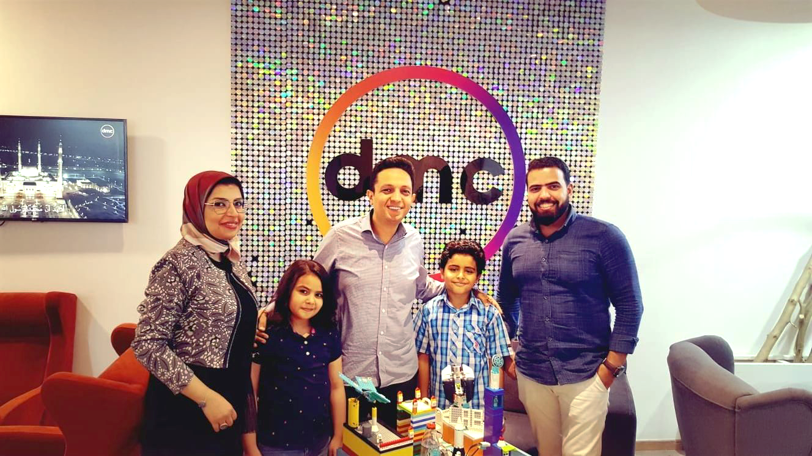
* مثلنا مصر في كأس العالم للروبوتات هيوستن تكساس 2019 في الولايات المتحدة الأمريكية ( هيوستن ) ، وفزنا بالمركز الثالث للبناء والاكتشاف.

Slide 6
الشباب هم العامل الأكثر فعالية للعمل المناخي!

Slide 7
آلية العمل
نحن نستخدم الهدف المستدام "جودة التعليم" لتحقيق الأهداف الـ 16 الأخرى للتنمية المستدامة.

Slide 8
الفعاليات
حل مشكلة التغير المناخي
20
مشروع تكنولوجي
150
طالب

Slide 9
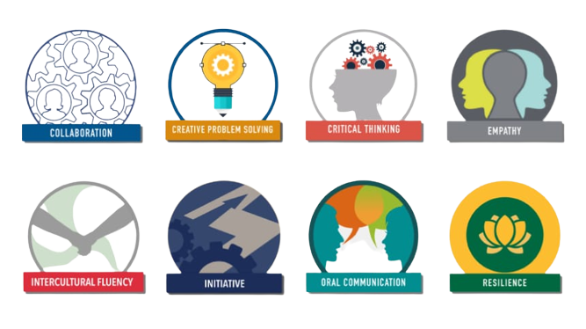
الأثر المجتمعي
للمبادرة تأثير مجتمعي حيث تعمل على إعداد قادة المستقبل من خلال تعليمهم مهارات القرن الحادي والعشرين مثل:
مهارات حل المشكلات.
التفكير الناقد الإبداعي.
مهارات التواصل الاجتماعي.
التعاون و العمل ضمن فريق.
المهارات التكنولوجية اللازمه للمستقبل.

Slide 10
الأنشطة المجتمعية
التشجير
حملات لنهر نيل نظيف
رحلات ميدانية للمصانع الخضراء
رحلات ميدانية لمناطق انتاج الطاقة المتجددة
فيديوهات للتوعية المجتمعية

Slide 11
الجدول الزمني لتنفيذ المبادرة
ميعاد البدء ٢٥ اغسطس
يتم تنفيذ الأنشطة لمدة شهرين
الناتج 30 أكتوبر 2022

Slide 12
المكون الأخضر
* دور الشباب لمبادرة الأرض لتحقيق أهم أهداف التنمية المستدامة ( جودة التعليم ) من خلال تحقيق أهداف أخرى
( الطاقة المتجددة - الانبعاثات والتلوث - إدارة النفايات - الحفاظ على المناخ - المياه النظيفة - الحفاظ على الحياة البحرية - المجتمعات الخضراء الذكية وغيرها )

Slide 13
المكون التكنولوجي الذكي
تستخدم المشاريع المختلفة للطلاب تقنيات IOT وتطبيقات الهاتف المحمول والروبوتات والذكاء الاصطناعي والبرمجة بلغات مختلفة

Slide 14
عوامل التكرار
تحتوي المبادرة على عنصر تكنولوجي مبتكر يستخدم تقنيات تكنولوجية مختلفة لإنشاء نماذج أولية وحلول تكنولوجية للمشكلات العالمية التي تواجه الكوكب. يمكن تكرار المبادرة سنويًا وعلى نطاق أوسع في جميع المحافظات
بمشاركة مؤسسات المجتمع المدني العاملة في
مجال التكنولوجيا التعليمية.

Slide 15
التعاون مع مشروع حياة كريمة
قافلة تكنولوجية
محافظة الغربية

Slide 16
التعاون مع مشروع حياة كريمة
المبادرة قادرة على المضي قدما كدورة أولمبية مناخية في جميع أنحاء مصر باستخدام الفصول الدراسية كمختبرات العلوم والتكنولوجيا والهندسة والرياضيات

Slide 17
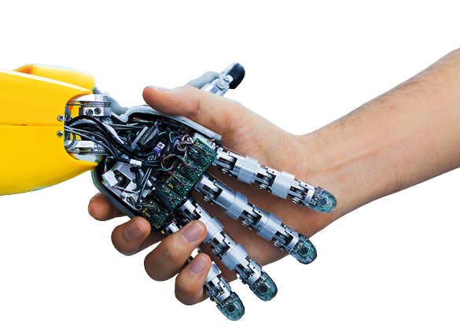
برامج مختبر التكنولوجيا مع حياة كريمة

Slide 18
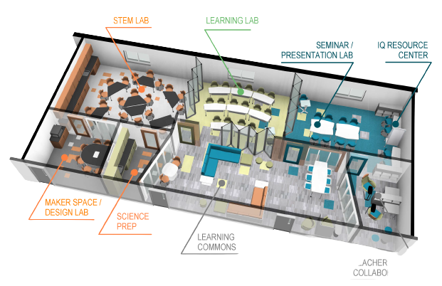
تكلفة مختبر التكنولوجيا
تشمل تكلفة المختبر الأجهزة والبرامج ،
المناهج الدراسية ، والمجموعات العلمية ، والتطوير المهني ، بالإضافة إلى تكلفة تشغيل المختبر لمدة 3 سنوات.

Slide 19
دراسة مالية مقترحه لتكلفة مختبر التكنولوجيا
306,000
الاجمالي
5000
10000
10000
40000
75000
50000
40000
20000
6000
50000
التكلفة
1000
2000
2000
40000
15000
10000
40000
20000
6000
50000
التكلفة
1000
2000
2000
40000
15000
10000
40000
20000
6000
50000
العنصر
Makey Makey
Arduino Snap
circuits Engineering
Design construction materials
Spike
Wedo2.0
Simple &complex machines
Bioliogy&chemistry kits
Toolbox
3D Printer

Slide 20
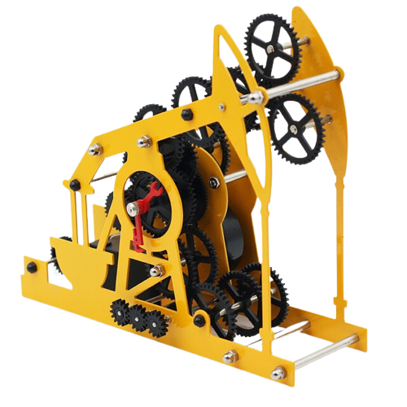
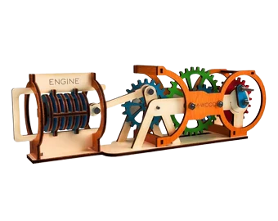
عينة من المشروعات
إدارة المخلفات.
مشروع مطعم صديق للبيئة
روبوت لتنظيف سطح الماء.
تحلية المياه بالطاقة الشمسية.
المباني الخضراء.
صندوق نقل النحل الذكي.
نظام إطفاء الحرائق الذكي بدون طيار.
انارة الشوارع عن طريق الرياح.
انتاج وقود الميثان من ثاني اكسيد الكربون و الماء.
الاسطح الخضراء الذكية.
حاوية سقف ذكية لمياه الأمطار.
أجهزة استشعار الحركة التلقائية لتبديل الأضواء في المباني.
اعادة تدوير المخلفات الإلكترونية.

Slide 21
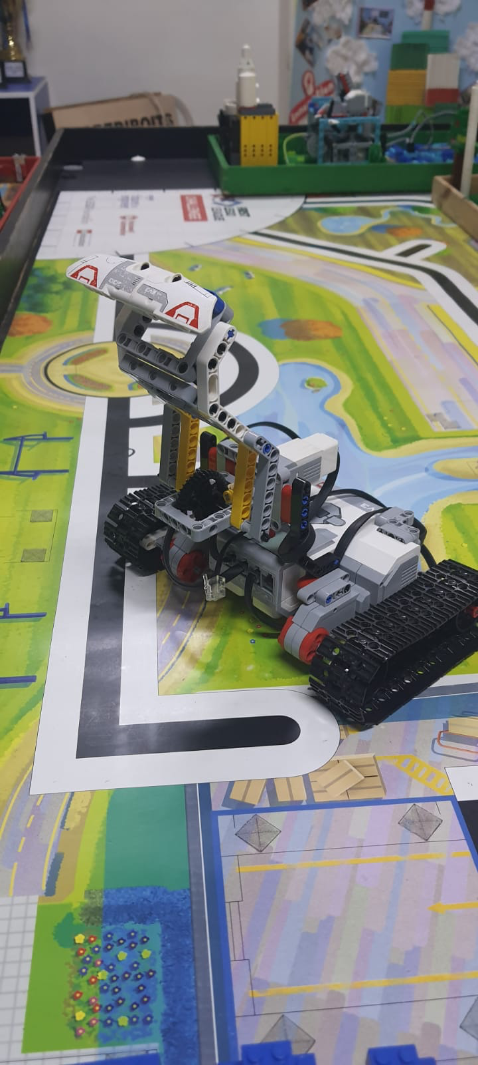
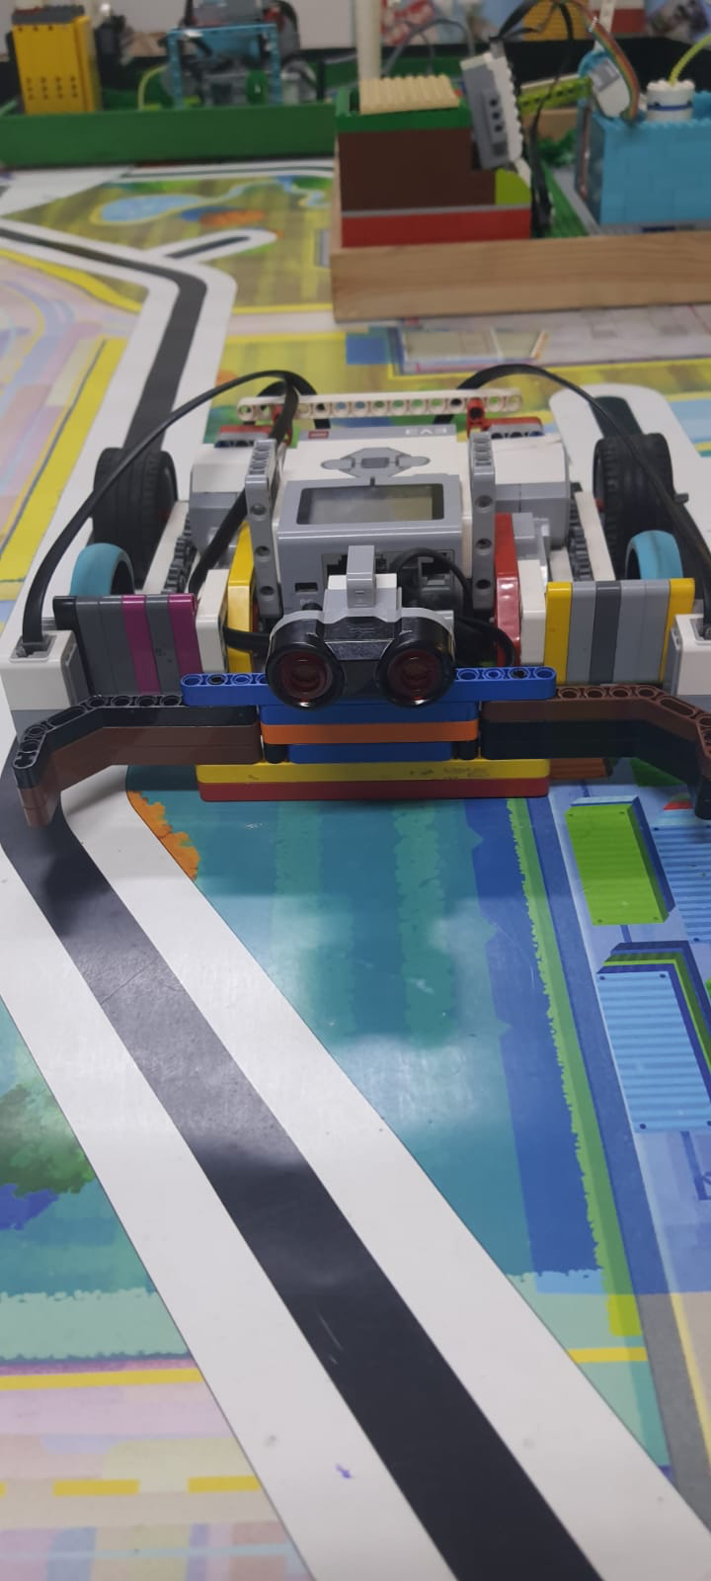
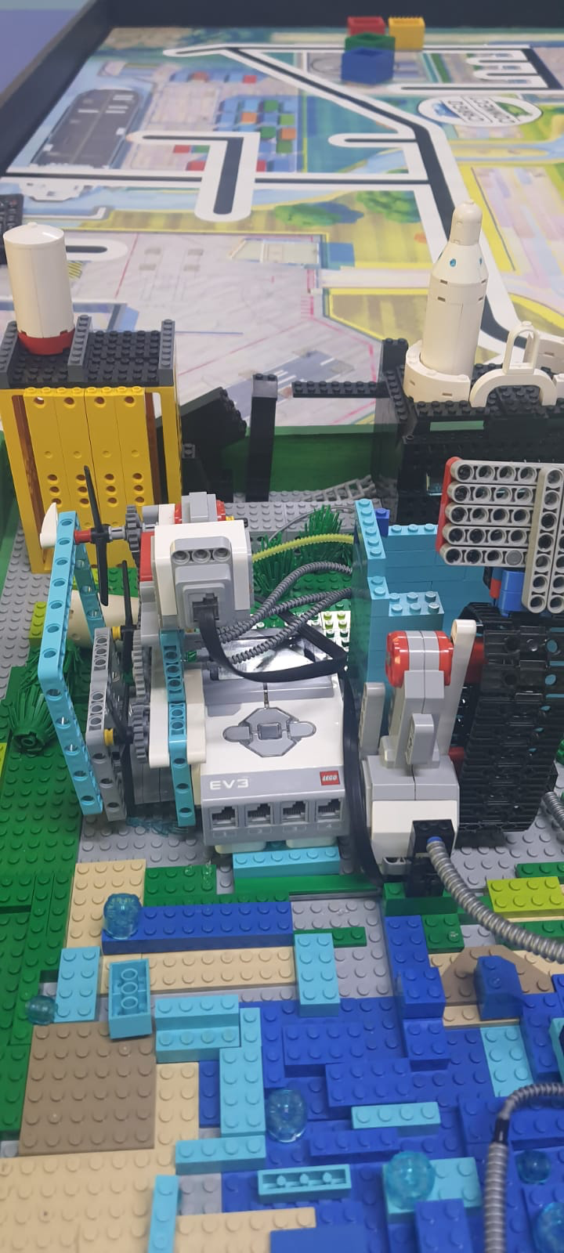
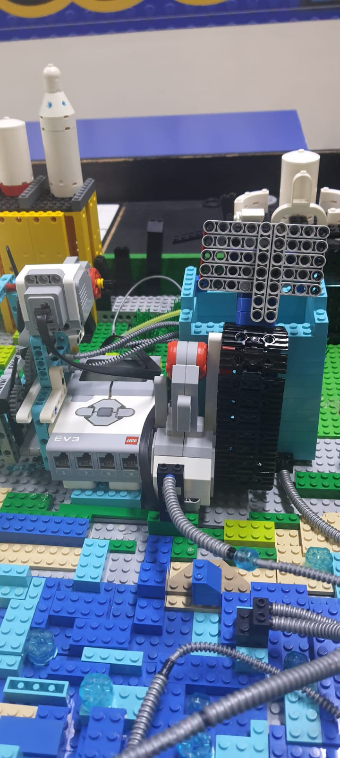
روبوت لتنظيف سطح المياه
روبوت إعادة تدوير النفايات
انتاج وقود الميثان من ثاني اكسيد الكربون و الماء.
.

Slide 22
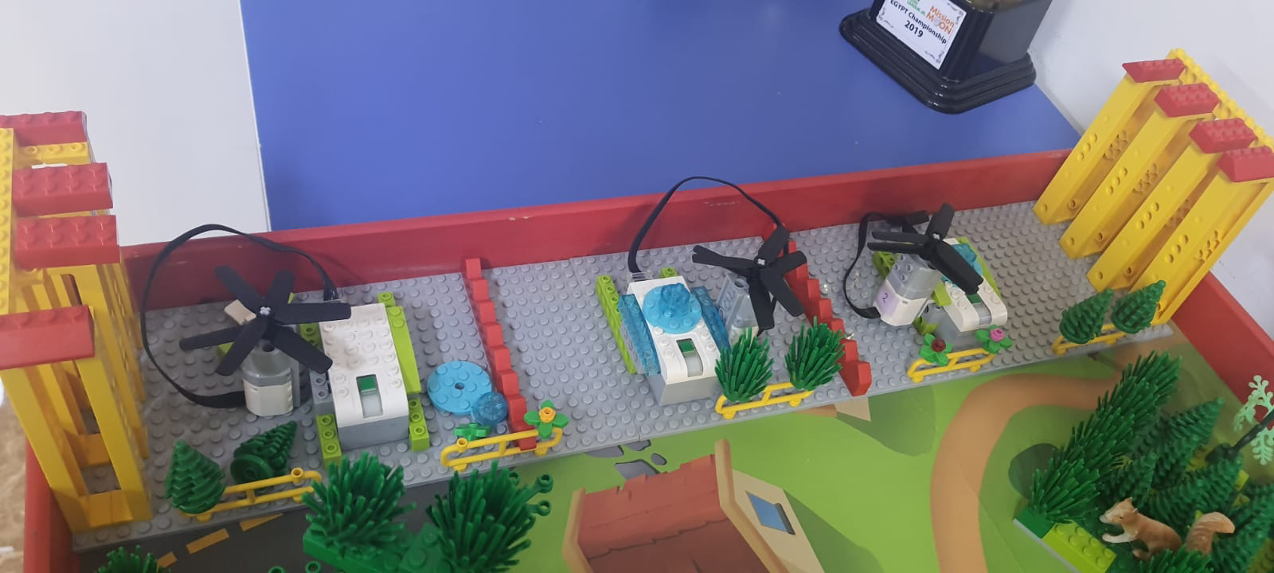
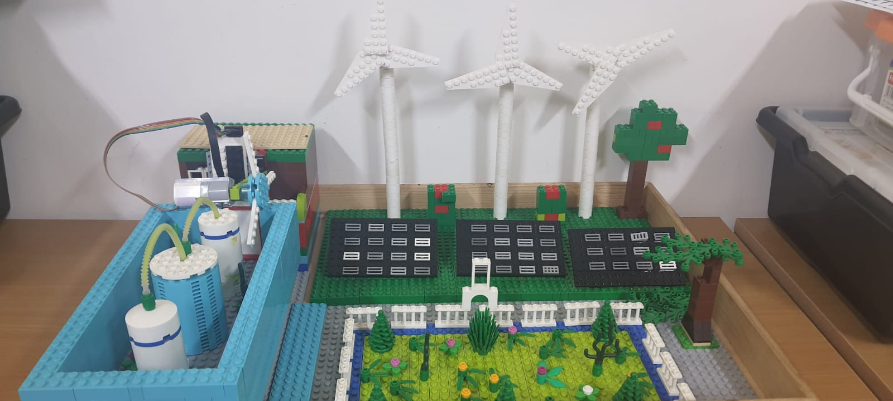
نظام إطفاء الحرائق الذكي بدون طيار.
انارة الشوارع عن طريق الرياح.

Slide 23
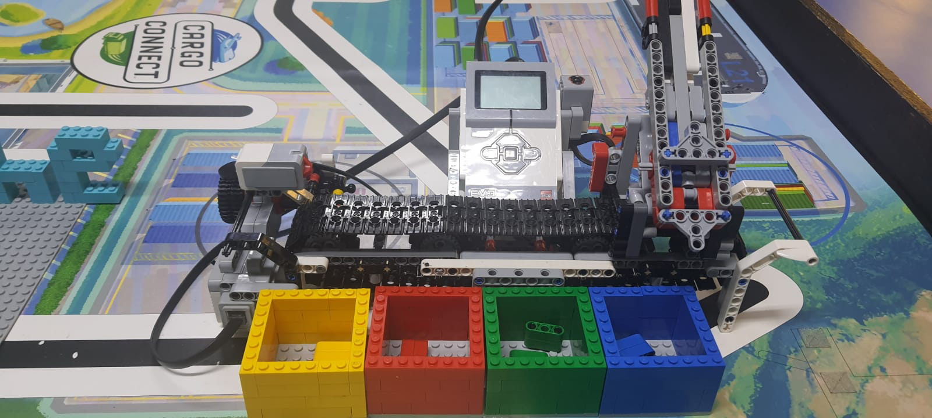
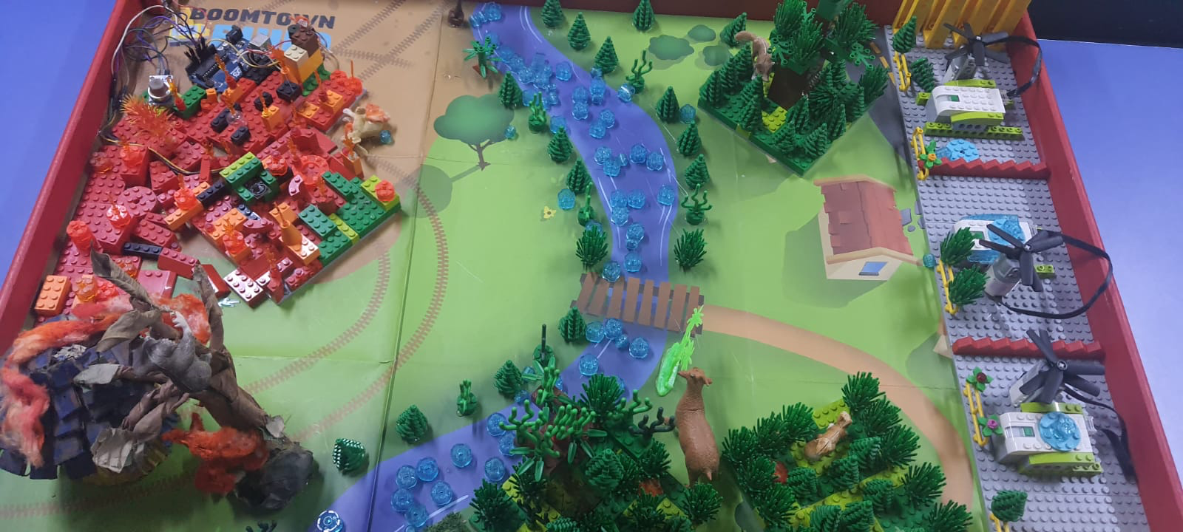
إدارة المخلفات
نظام ذكي ضد حرائق الغابات

Slide 24
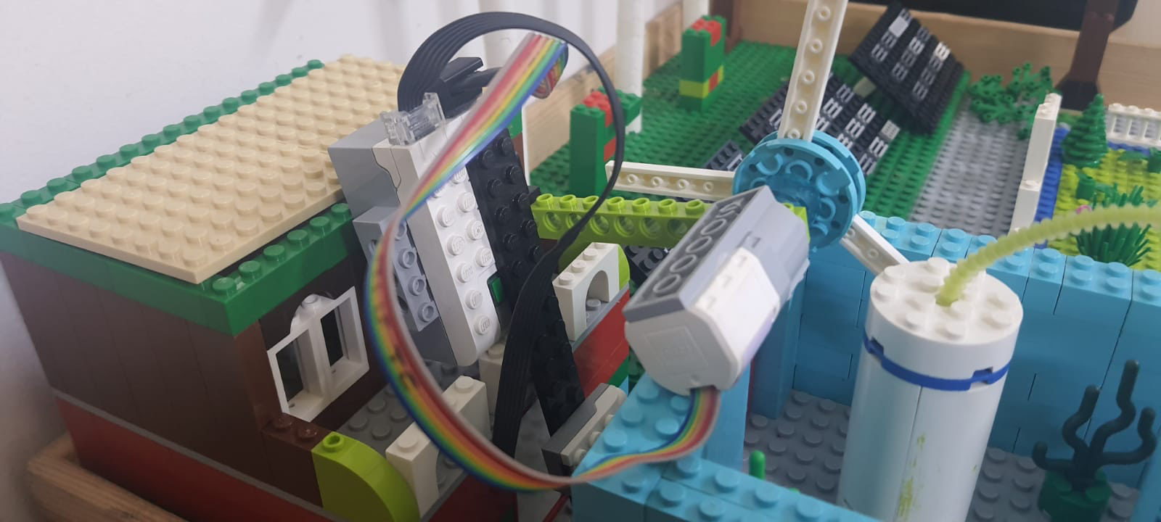
نظام إطفاء الحرائق الذكي بدون طيار.

Slide 25
PROJECT MEMBERS

Slide 26
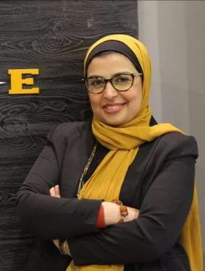
Noha Mohamed Fayed
Founder & CEO of Techy School
Education: BSc of Business administration
Stem education expert
Robotics department principal at ASRT Delta
branch till 2019
Committee member of .several stem & Robotics international championships such as.
First Lego league
Intel Isef
Open Robotics championship of Egypt
Robofest
Robocub junior
Ebn alhaytham

Slide 27
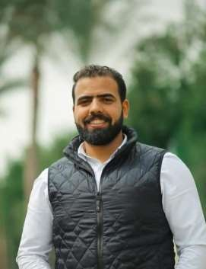
Salah Basuony Eissa
Co-Founder & Chief Technical officer
currently work with a range of technologies; Artificial Intelligence, Robotics.
I have been working in the field of STEM and Education Development since 2014 .
I design , develop curriculum and after school courses for informal education companies.
I'm a judge of the following competitions and science fairs like FIRST LEGO LEAGUE , ORCE , ROBOCUP EGYPT.
Education Degrees:
BSC special chemistry Tanta university
STEAM diploma from American university in Cairo.
maker diploma from US embassy and fab lab Egypt.-
Robotics technology from QUT (Queensland University of Technology).-
LEGO EV3 PROGRAMMER Certified from Lawrence Technological
university.
Project Management Professional.

Slide 28
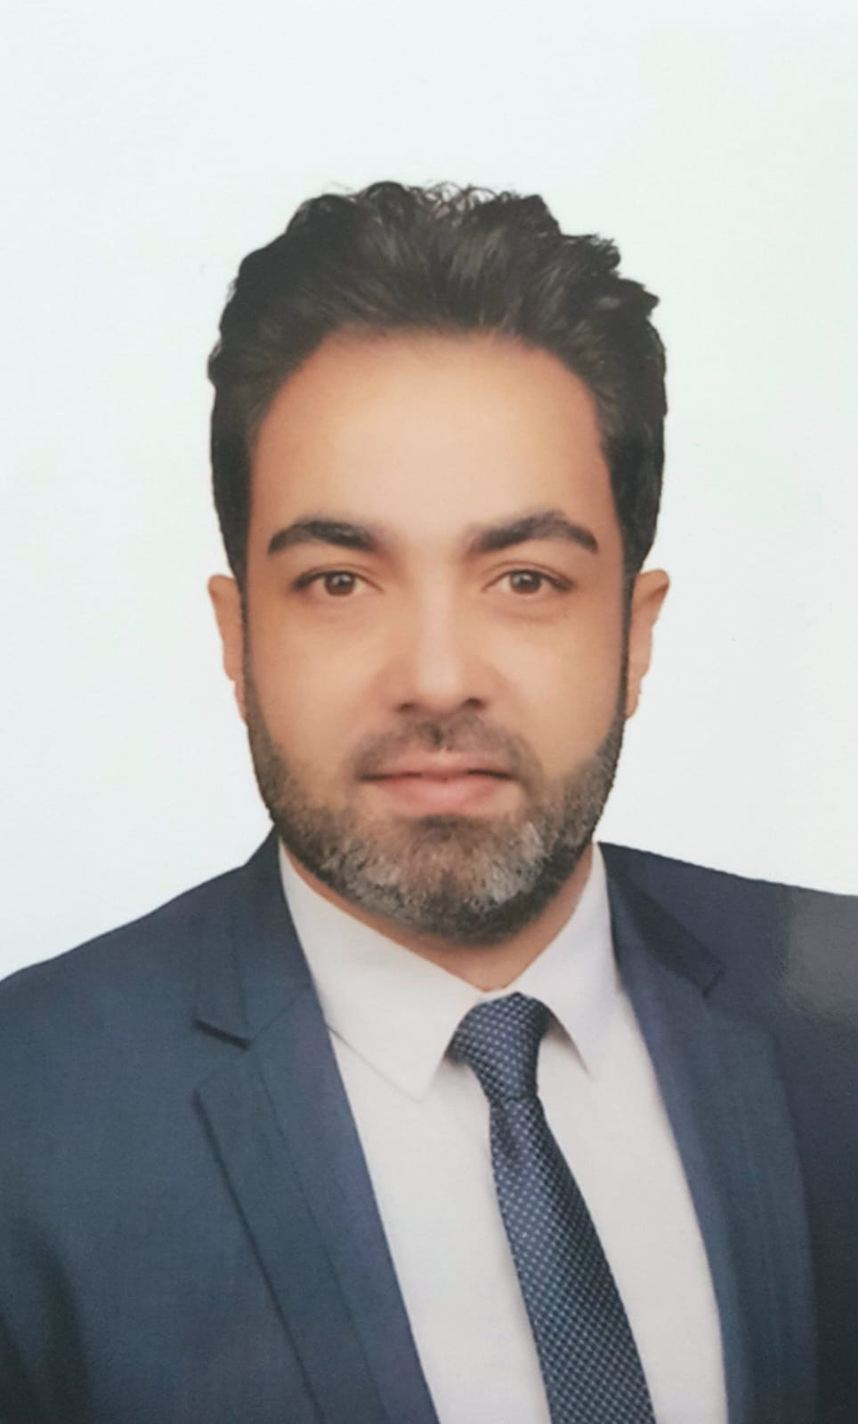
Mohamed Yasien Sedik
Founder & GM. - Economy expert
Logistics - coordinator
Graduated from faculty of commerce with MA in Economics, Economic and Stock analysis
Expert Mohamed is a technical analyst professional as Chartered Market
Mohamed has 15 years of rich experience in various leadership positions and as an entrepreneur in Egypt , he moved into the STEM education in Egypt more than 6 years ago to establish international STEM center based programs of Robotics and AI projects for school students

Slide 29
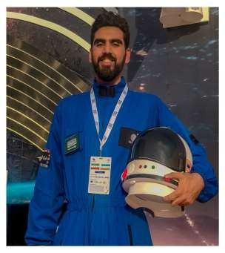
Abdulrahman Khalifa
Technical team lead & STEM and Robotics coach
BSC in Mechanical Power Engineering
I think my passion for leaving a significant impact on the
next generation was the spark
that led me in my STEM career
I started as a stem and robotics coach
leading many teams with variety of ages and different skills in programming and mechanical design
powered with the passion for innovation and Technology Mentoring the young innovators for more than 4 years has been my biggest achievement through this time.
Now I am leading the Technical Team, managing the delivery of technical projects
and developing STEM curriculums that serve the vision of Techy School.

Slide 30
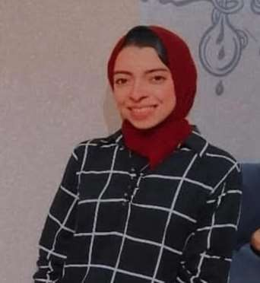
Esraa Galal Ali
BSC computer science Tanta university
Coaches Team Leader at Techy School academy
Before I worked as a web developer , now I'm teaching computer programming skills , robotics and web design to children around the world. I have the passion to encourage STEM education. Currently I work with a range of technologies; Artificial Intelligence, Robotics. I have been working in the field of STEM and Education Development since 2017 .
I design , develop curriculum.
Also I'm a Coach of the following competitions FIRST LEGO LEAGUE , ORCE and Robofest.

Slide 31
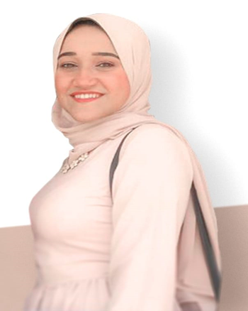
Nourhan Elsaed Ebeid Operational Coordinator & STEM Robotics Trainer . BSc. In Structural design engineering with from the faculty of engineering, Tanta university.
.
I have a passion to encourage STEM (Science Technology Engineering and Mathematics) education in Egypt and other countries. I research and develop Robotics, Programming curriculum and activities on STEM standards.
Moreover, l participated in the biggest STEM competitions FIRST LEGO LEAGUE 2020-2021 season ) as a coach and mentor for
I’m dealing with different educational courses and kits (Lego Robotics - Artificial Intelligence & machine learning - Scratch programming - Electronics - Makey Makey).

Slide 32
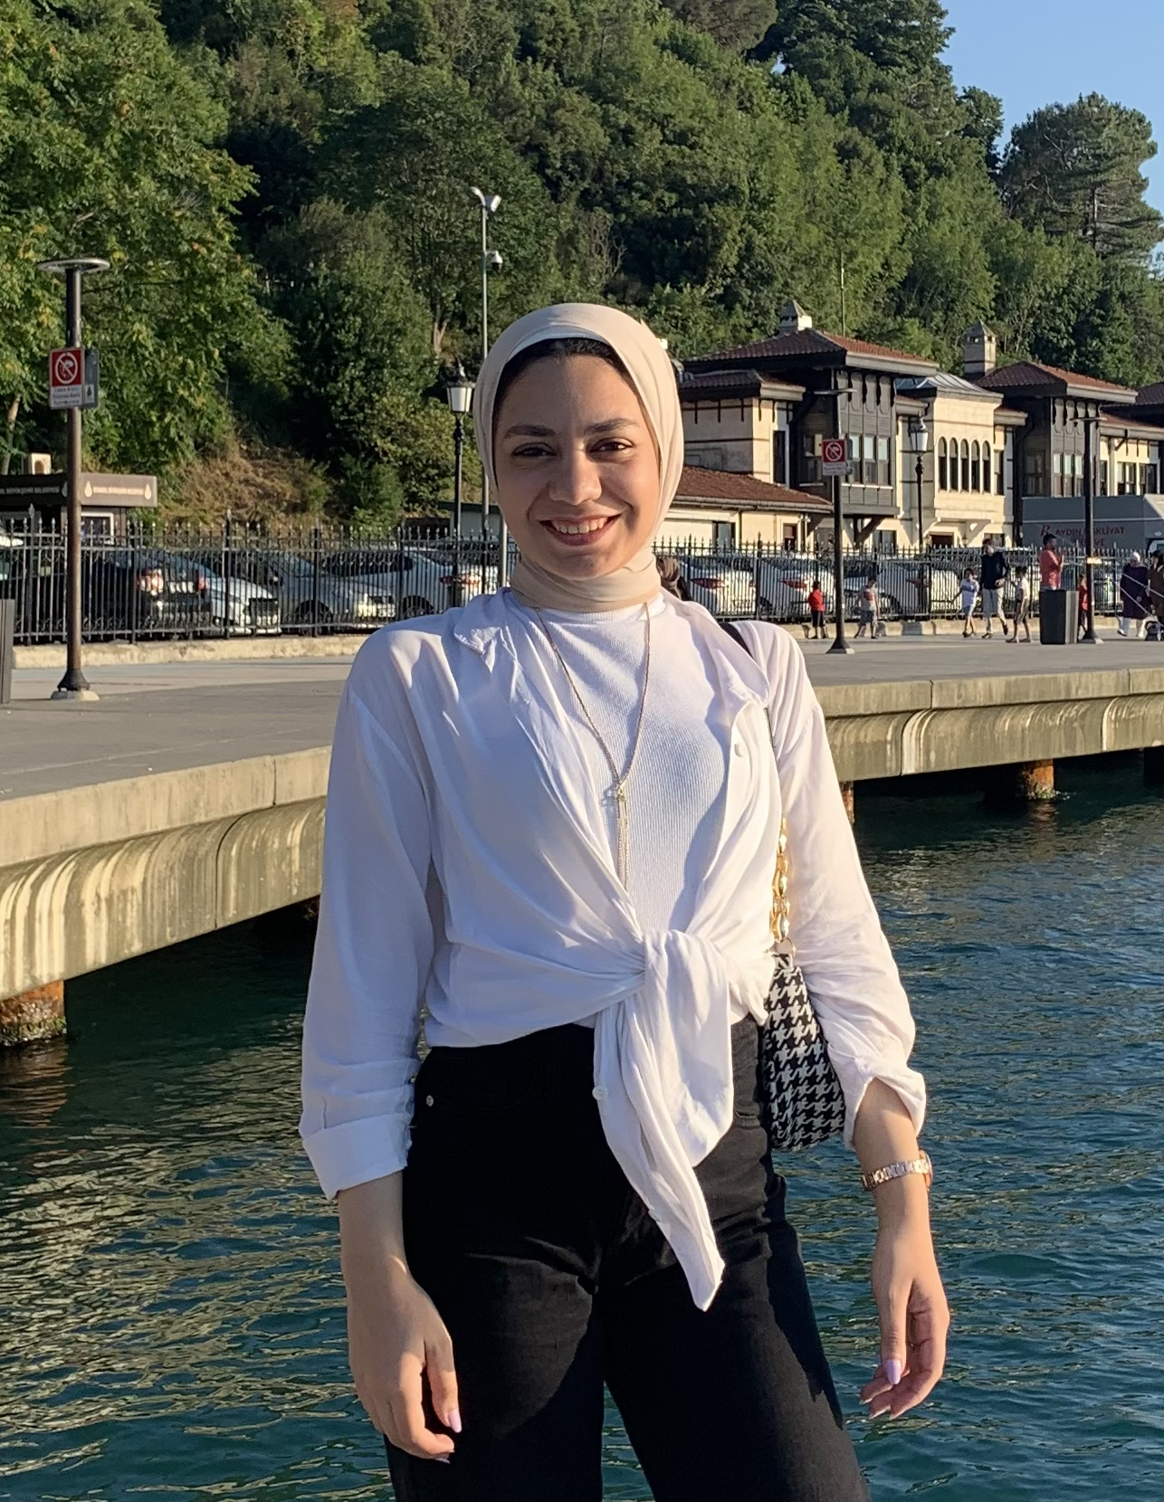
Rana Mohamed Diaa
Project Coordinator
Providing reports and activity updates to management
Communicating with clients or employers about project, event or campaign expectations and goals
Collecting and analyzing feedback from customers and other project users to gauge satisfaction and success

Slide 33
01018521001 – Youthforearth1@gmail.com

